Slide 1
Kniha sportu Book of sport

Slide 2
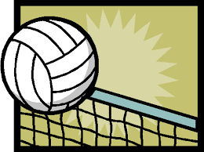
Volleyball

Slide 3
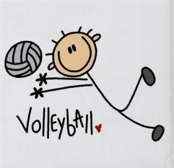
História športu
Volejbal sa zrodil na sklonku 19. storočia v USA. V roku 1895 profesor telesnej výchovy v Holyoku W.G. Morgan rozdelil telocvičňu tenisovou sieťou, ponad ktorú žiaci odbíjali basketbalovú loptu. Rozpracoval prvé základné pravidlá hry a dal jej názov minonette. Prvý raz sa minonette hral pred divákmi v Springfielde v roku 1896. Až neskôr nazvali túto hru volejbalom (odvodené od „to volley the ball“ – odraziť loptu).
History of sport
Volleyball came to existance at the end of 19th century in the USA. In 1895 the professor of physical education in Holyok W.G. Morgan divided the gym by the tennis net, over which pupils stroke the balls. He developed the first basic rules of the game and gave its the name „minonette“. Minonette was first time played in front of an audience in Springfield in 1896. Only later they called this game volleyball (derived from "to volley the ball" - bounce ball).

Slide 4
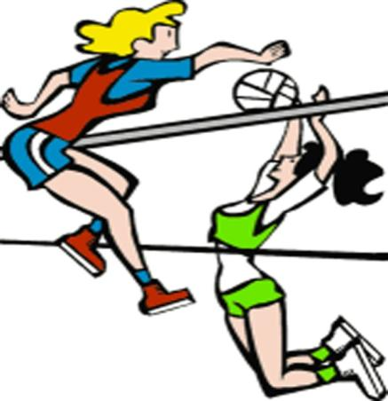
Prostredníctvom vojakov USA bojujúcich počas prvej svetovej vojny vo Francúzsku sa volejbal dostáva na európsky kontinent v roku 1917. Po úprave pravidiel Medzinárodnou volejbalovou federáciou FIVB sa volejbal zo širokej výkonnostnej základne rýchlo stal vrcholovým športom, ktorý dosahuje veľa významných medzinárodných úspechov.
Through US soldiers fighting during the First World War in France, volleyball gets on the European continent in 1917. After adjusting the rules of the International Volleyball Federation FIVB the volleyball from a wide range of performance rapidly become a top sport that reaches many significant international successes.

Slide 5
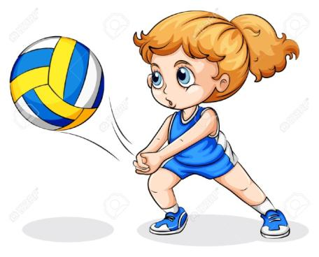
Charakteristika hry
Volejbal je kolektívna športová hra, ktorú hrajú dve družstvá na ihrisku rozdelenom sieťou. Cieľom hry je v súlade s pravidlami odbiť loptu ponad sieť do súperovho priestoru tak, aby dopadla do poľa súpera a súčasne zabrániť tomu, aby dopadla na vlastnú polovicu ihriska. Družstvo má k dispozícii tri odbitia (a to i po bloku), aby ju vrátilo.
Characteristic of the game
Volleyball is a collective sport game played by two teams on the court divided by a net. The goal is to comply with the rules to strike the ball over the net into the opponent's space so that it fall down into the opponent´s field and at the same time avoid to hit their own half of the field. Team has three hits in disposal (and even at the block) to return it.

Slide 6
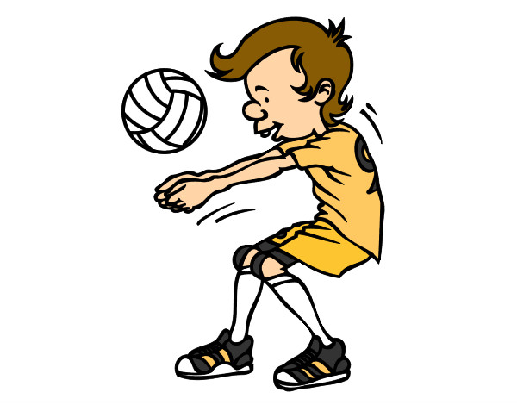
Lopta sa uvádza do hry podaním, a to úderom do lopty, ktorá letí ponad sieť k súperovi. V rozohrávke sa pokračuje, pokým lopta nedopadne do ihriska, nedopadne do autu, nedotkne sa stien, stropu, iného predmetu, alebo ak sa družstvu nepodarí loptu riadne vrátiť.
The ball is put into a play with a serve, and so by the hit of the ball, which flies over the net to an opponent. During the starting point of the game it continues until the ball doesn´t land in the field, doesn´t land to out, doesn´t touch the walls, ceiling, another object, or if the team fails to return the ball properly.

Slide 7
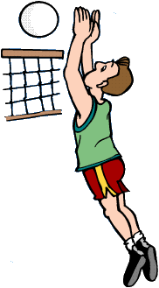
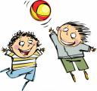
Vo volejbale každá rozohrávka znamená bod (systém bodovania rozohrávok). Ak prijímajúce družstvo vyhrá rozohrávku, získava bod a právo podania a jeho hráči vykonajú postup o jednu pozíciu v smere hodinových ručičiek.
In volleyball every pass means some point (scoring system). When the receiving team wins a pass, scores a point and the right to serve and its players make progress by one position clockwise.

Slide 8
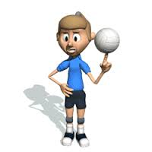
Základné herné činnosti jednotlivca
Odbitie obojručne zhora
Odbitie obojručne zdola
The basic game activities:
The hit two-handed from the top
The hit two-handed from the bottom

Slide 9
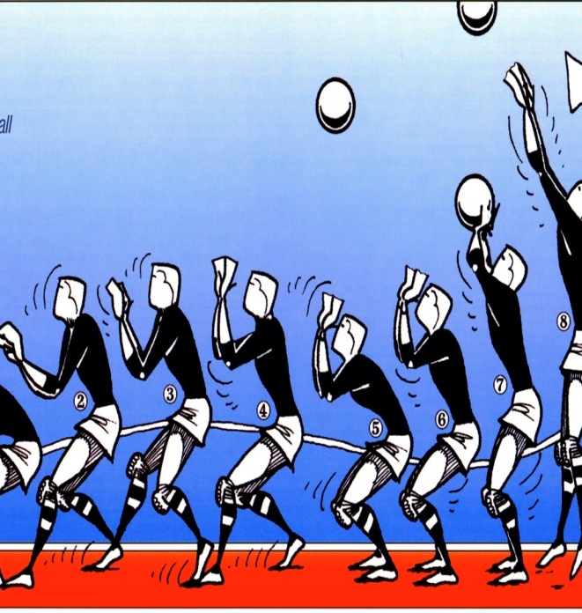
Popis techniky odbitia obojručne zhora:
Description HITS technology two-handed from the top
Moderate stand with legs apart and set out by arbitrary feet. The legs are about the width of the hips and slightly bent, body weight more on the front part of feet. Arms are freely bent in front of the body. Before a stroke the player more bent his legs and lift his hands above his head. He has stretched fingers and wrist twisted backward. Just before a stroke the player begins to straighten his legs, arm and whole body against the ball. The hit ended in standing on tiptoe lankily for the ball.
Mierny stoj rozkročný a výkročný ľubovoľnou nohou. Nohy sú asi na šírku bokov a mierne pokrčené, hmotnosť tela viacej na prednej časti chodidiel. Paže sú voľné ohnuté pred telom. Pred odbitím hráč ešte viacej pokrčí nohy a dvihne ruky nad hlavu. Prsty má roztiahnuté a zápästia vyvrátené dozadu. Tesne pred odbitím hráč začne vystierať nohy, paže a celé telo proti lopte. Odbitie zakončuje vo výpone vytiahnutý za loptou.

Slide 10
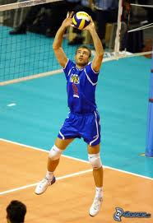
Prípravné a herné cvičenia:
Preparatory and game exercises
The first contact with the ball
1. A student catches the ball on the ground into the basket and pulled it over his forehead (wrap the wrist, thumb backward)
2. A student throws the ball over himself to catch the ball in the basket in position with slightly bent legs
3. The student catches the ball into the basket after a hit to the ground by teammate (a pair at a distance of 3 -5 m)
Prvý kontakt s loptou
1. Žiak chytí loptu na zemi do košíčka a zdvihne ju nad čelo (zalomiť zápästia, palce dozadu)
2. Žiak vyhodí loptu nad seba a chytí ju do košíčka v postoji s mierne pokrčenými nohami
3. Žiak chytá loptu do košíčka po údere o zem od spoluhráča (dvojica vo vzdialenosti 3- 5m)

Slide 11
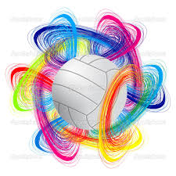
Odbitie nad seba
The hit over self
4. A student throws the ball up and strike it over himself
5. The student strikes it continuously over himself with the ball landed on the ground
6. The student repeatedly strikes it over himself without any impact of the ball on the ground
4. Žiak vyhodí loptu a odbije ju nad seba
5. Žiak nepretržite odbíja nad seba s dopadom lopty o zem
6. Žiak opakovane odbíja nad seba bez dopadu lopty na zem

Slide 12
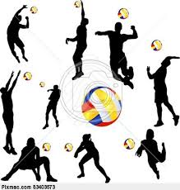
Odbitie pred seba
The hit ahead self
7. A student hits the ball against the wall without hitting the ground
8. A student hits the ball from sitting at a distance of 2 metre
9. A pair of students strike the ball to each other with the ball landed on the ground
10. A pair of students strike to each other over the net with a mid-strike.
11. Pupils in pairs strike continuously over the net without the impact of the ball on the ground
7. Žiak odbíja loptu o stenu bez dopadu na zem
8. Žiak odbíja loptu zo sedu na vzdialenosť 2 m
9. Dvojica žiakov si odbíja loptu pred seba s dopadom lopty o zem
10. Dvojica žiakov si odbíja ponad sieť s medziodbitím
11. Žiaci si vo dvojici odbíjajú nepretržite ponad sieť bez dopadu lopty na zem

Slide 13
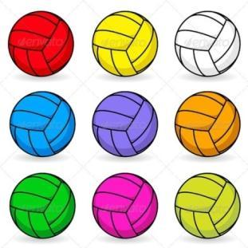
Základy herného pohybu pri odbití obojručne zhora
12. Žiaci hlavičkou kontrolujú presnosť zastavenia (hráč vyhodí loptu vysoko, beží za ňou a v správnom postoji spracuje loptu futbalovou hlavičkou)
13. Žiak preháňa sám seba – hráč odbíja loptu niekoľkokrát nad seba, zhruba každú 4. loptu odbije vysoko dopredu, presunie sa k lopte, zastaví sa tak, aby lopta dopadala na čelo a spracováva loptu nad seba. Potom opäť prevádza to isté ale do iného smeru
14. Žiak A nahadzuje loptu vpravo alebo vľavo od žiaka B, ktorý po presune odbíja loptu presne na žiaka A. Po odbití sa vracia na svoje pôvodné miesto
Basics movement in the game, the team with two hands from above
12. Students by heading check the accuracy of stopping (the player tosses the ball high, runs after it and in the right posture processes the soccer ball by head).
13. Pupil rushes himself – player strikes the ball several times over himself, he hits roughly every fourth ball very high forward, moves towards the ball, stops so that the ball fall down on the forehead and handles the ball over himself. Subsequently he performs the same but in a different direction.
14. Pupil A throws the ball to the right or left away from the pupil B, who after moving strikes the ball exactly towards pupil A. After the strike the pupil returns to his original position.

Slide 14
Popis techniky odbitia obojručne zdola:
Description HITS technology two-handed from the bottom
Wider stand with legs apart (about shoulder-width), one foot slightly in front, arms outstretched in front of the body are connected and turned out the insides of the forearms up. Forearms are directed about 45 ° at an angle to the ground. Hands may be combined as it is illustrated in the picture, or just some other way (e.g. by interweaving of pinkies and ring fingers). It is important that the forearms to be turned to up and together. Knees are more bent than in strike with fingers. Before the hit the player begins to unbent against the ball diagonally forward initially in knees and hip joints, then begins to move against the ball by his arms. The ball should bounce above the wrist.
Širší stoj rozkročný (asi na šírku pliec), jedna noha mierne vpredu, vystreté paže sú spojené pred telom a vytočené vnútornými stranami predlaktia hore. Smerujú asi pod 45° uhlom k zemi. Ruky sa môžu spojiť tak, ako je to na obrázku, alebo hocijakým iným spôsobom (napr. prepletením malíčkov a prstenníkov). Dôležité je, aby predlaktia boli vytočené hore a pri sebe. Kolená sú viacej pokrčené ako pri odbíjaní prstami. Pred odbitím sa hráč začne vystierať oproti lopte šikmo vpred najskôr v kolenách a bedrových kĺboch, potom sa začne pohybovať proti lopte aj pažami. Lopta by mala dopadnúť nad zápästia.

Slide 15
Prípravné a herné cvičenia:
Preparatory and game exercises
Basic technology of arms operation with strike as „a digger“.
1. Students imitate the final position of the arms during the pass (stand with legs slightly straddle in an attitude that imitates the correct position of the arms by the strike at the bottom).
2. Students keep the ball in balance on stretched arms (after mastering this task with the ball movement).
3. Students throw up the ball by moving the arms up and absorb it on impact
Základná technika činnosti paží pri odbití bágrom
1. Žiaci imitujú konečnú polohu paží pri prihrávke (stoja s mierne rozkročenými nohami v postoji, ktorý imituje správnu polohu paží pri odbití zdola)
2. Žiaci udržujú loptu v rovnováhe na napnutých pažiach (po zvládnutí tejto úlohy pohyb s loptou)
3. Žiaci vyhadzujú loptu pohybom paží hore a tlmia ju pri dopade

Slide 16
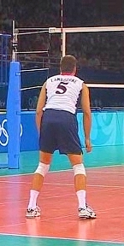
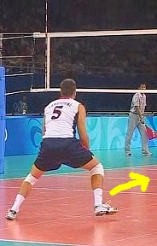
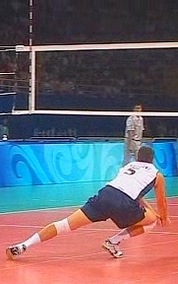
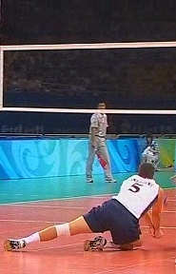
4. Žiaci odbíjajú obojručne zdola loptu nad seba
5. Žiaci kotúľajú loptu po napnutých pažiach pohybom paží hore a dole
6. Žiaci odbíjajú jednoručne predlaktím jednej paže (striedavo pravá – ľavá)
4. Pupils hits the ball two-handed from the bottom to above
5. Pupils trundle ball along stretched arms moving up and down
6. Pupils strike by one hand with the forearm of one arm (alternately right - left)

Slide 17
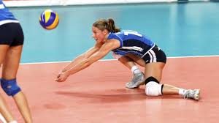
7. Students compress ball by forearms of stretched arms
8. Students strike the pitched ball from sitting on a lower Swedish chair
9. Pupils strike the ball over themselves
10. Pupils strike the ball against the wall with an landing on the ground (without landing)
11. Pupils in pairs strike by moving to the right, left the pitched balls
7. Žiaci stláčajú loptu predlaktiami napnutých paží
8. Žiaci odbíjajú nahadzované lopty zo sedu na zníženej švédskej debne alebo stoličke
9. Žiaci si odbíjajú loptu nad seba
10. Žiaci si odbíjajú loptu o stenu s dopadom o zem (bez dopadu)
11. Žiaci si vo dvojici odbíjajú po pohybe vpravo, vľavo nahadzované lopty

Slide 18
12. Pupils in pairs strike „as a digger“ over themselves to the top towards the teammate.
13. Pupils are in pairs, one of them hits from above slightly to the sides, the other one from below directly to the classmate in the body axis.
14. Pupils are in pairs with two balls. At the same time they pitch the ball from the bottom over themselves.
12. Žiaci vo dvojiciach odbíjajú bagrom nad seba, zhora na spoluhráča
13. Žiaci sú vo dvojiciach, jeden odbíja zhora mierne do strán, druhý zdola presne na spolužiaka v osi tela
14. Žiaci sú vo dvojiciach s 2 loptami. Súčasne si nahadzujú lopty a odbíjajú ich zdola nad seba
Notes:
A tuto je zopár záberov ch žiakov v ak

Slide 19
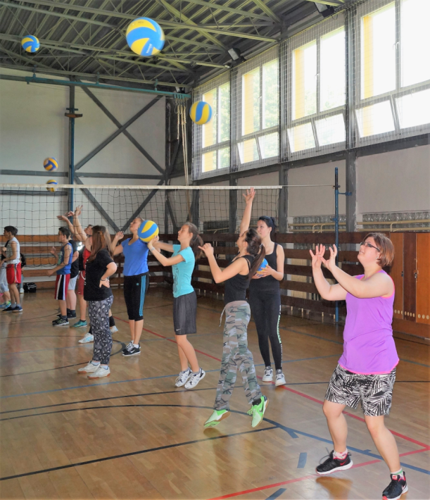
A tuto sú naši športovci v akcii And this is our sportsmen in action

Slide 20
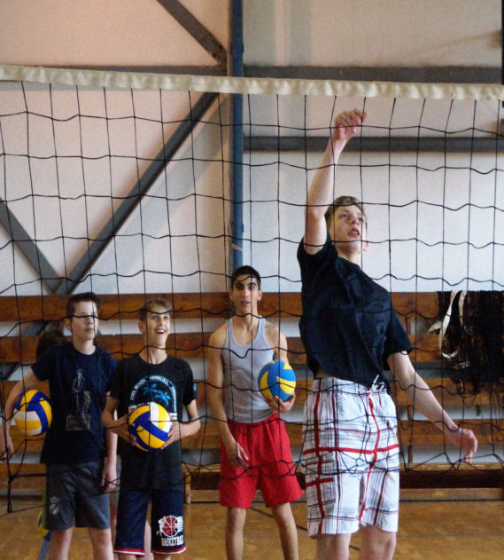
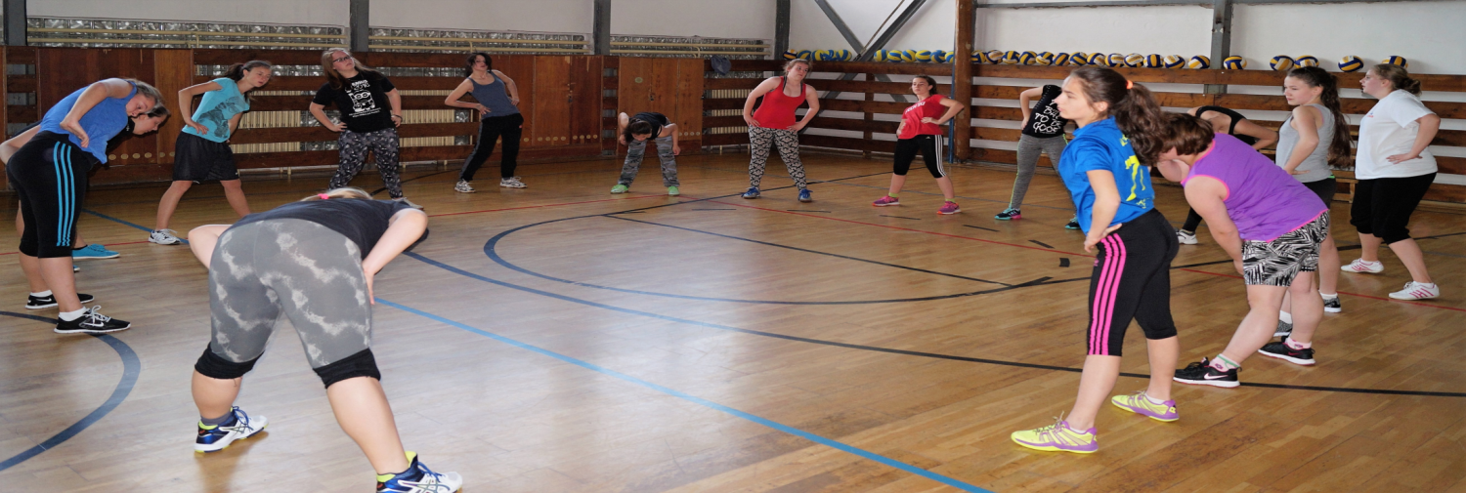

Slide 21
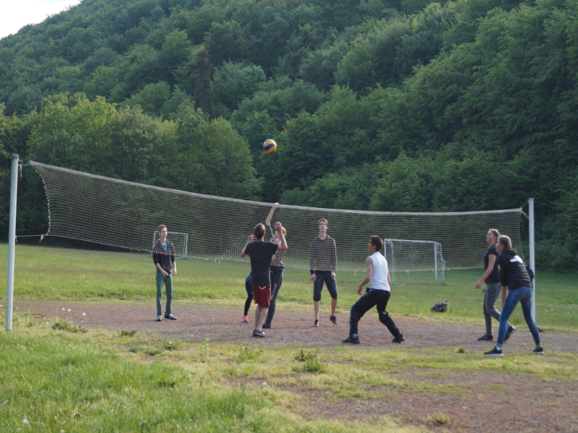

Slide 22
